Slide 1
HexString轉換 系統操作說明
製作者: 賴俞森

Slide 2
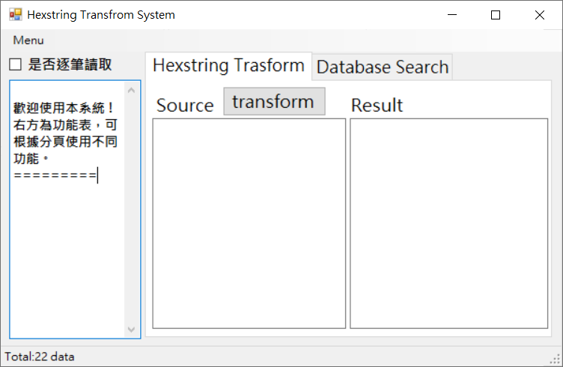
首次登入系統畫面

Slide 3
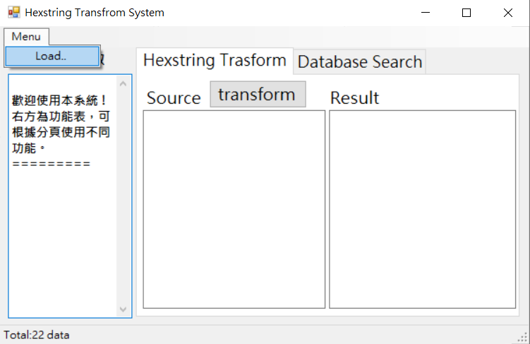
點選Load可讀取檔案內容

Slide 4
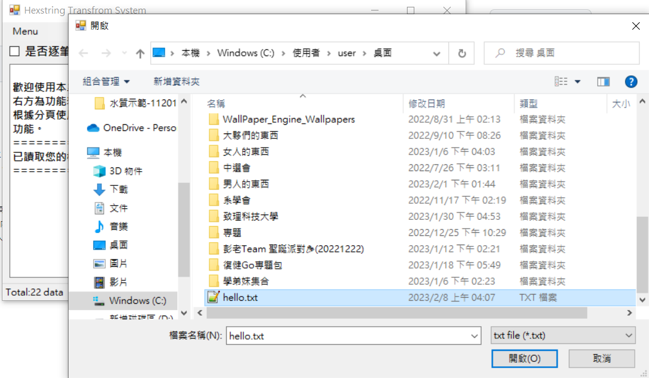
選取欲讀取的txt檔

Slide 5
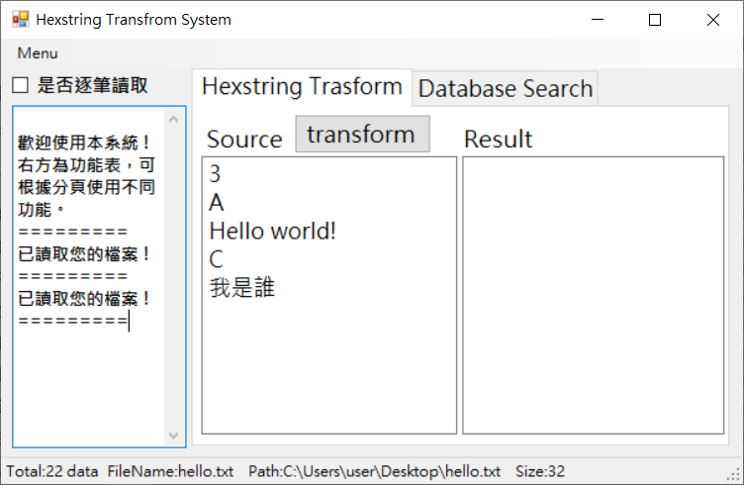
讀取後可進行Hex string轉換

Slide 6
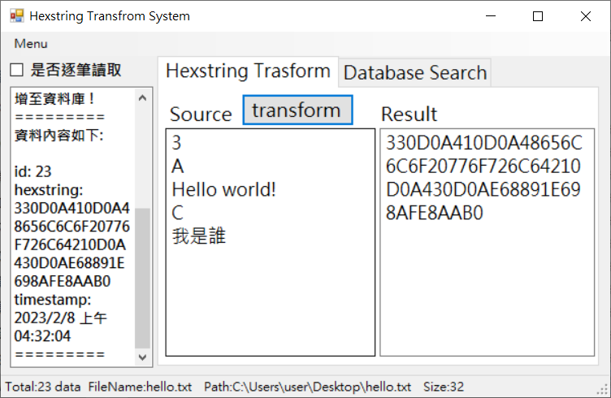
轉換後並即時存入資料庫

Slide 7
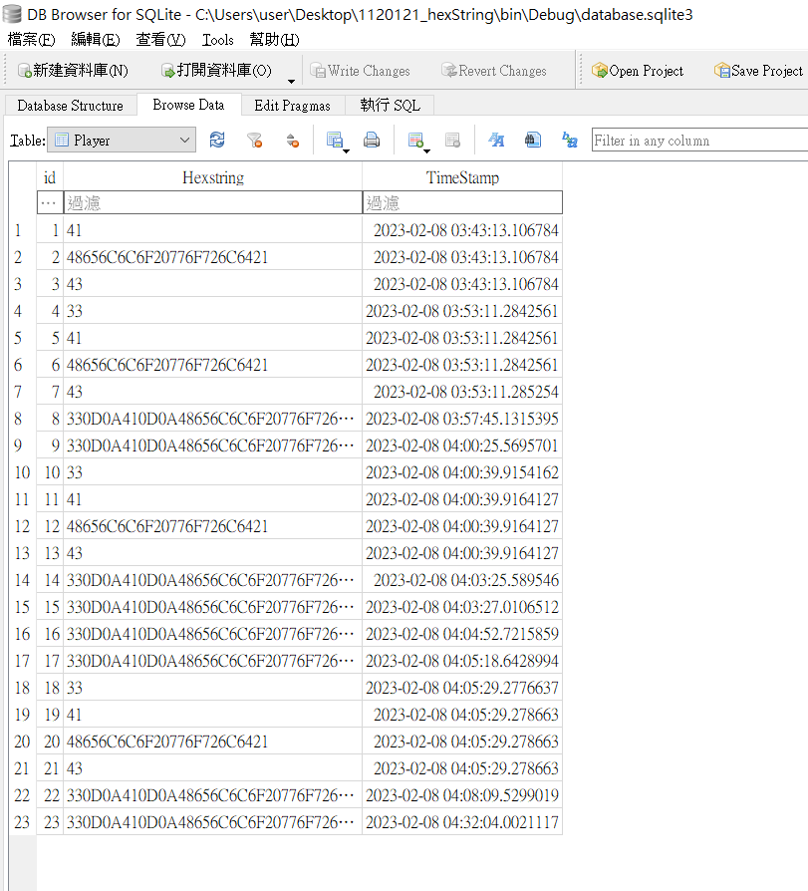

Slide 8
可進入資料庫查看剛新增的資料

Slide 9
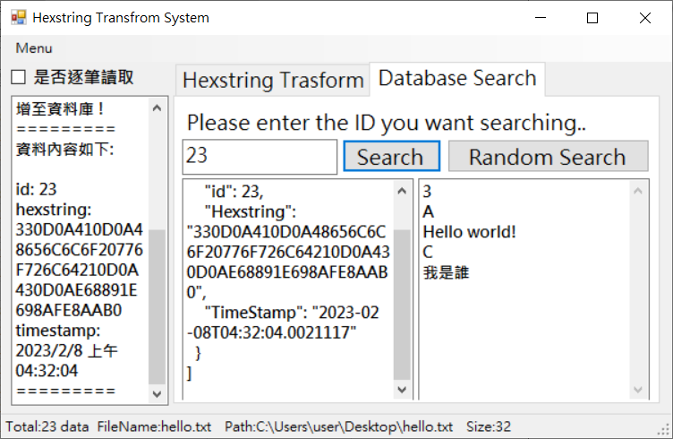
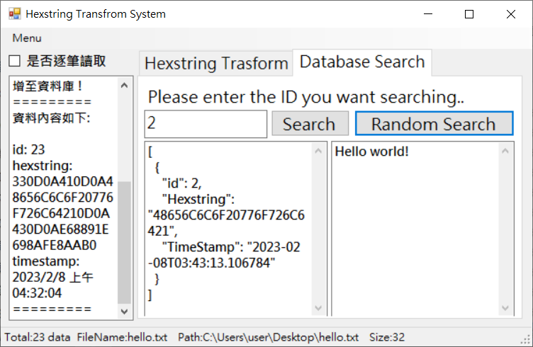
輸入要查詢的ID或隨機查詢

Slide 10
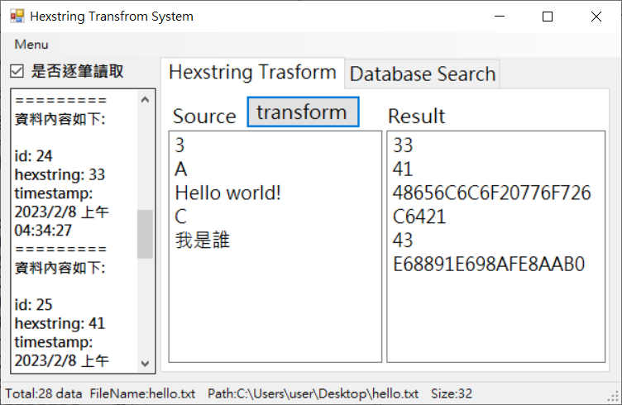
勾選逐筆讀取可將txt內容逐行分別進行存取

Slide 11
感謝各位的觀看 !

